Slide 1
SANKAŠKA POLKA

Slide 2
UTRJEVANJE ZNANJA Z GLASBO
Verjetno se še spomnite, da si ljudje različno zapomnimo podatke. Tako si nekateri bolje zapomnijo, če stvari poizkusijo, drugi jih morajo samo slišati, tretji pa prebrati.
Danes bomo vaše znanje o ALPSKEM VISOKOGORJU utrjevali s pomočjo glasbe.
Zdaj se sprašujete, kako je to sploh mogoče?
Na naslednjih straneh te čaka nekaj vprašanj v obliki kviza. Klik na besedilo pravilnega odgovora te bo odpeljal k skladbi, ki predstavlja enega izmed pojmov, ki ste jih spoznali pri Družbi.

Slide 3
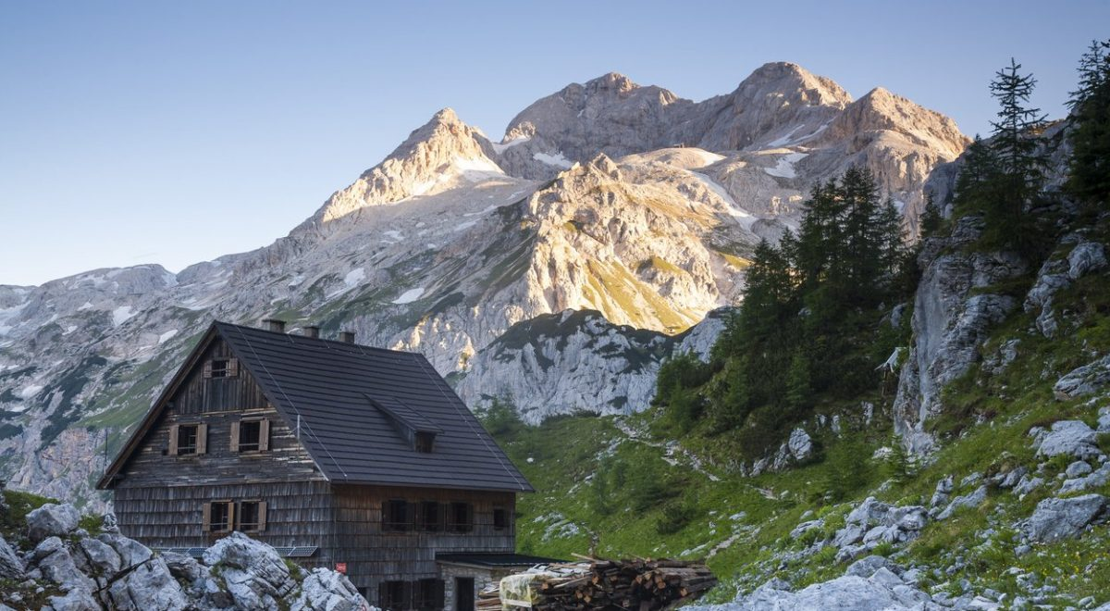
KVIZ
Alpsko visokogorje delimo na Julijske Alpe, Karavanke in:
Kamniške Alpe.
Savinjske Alpe.
Kamniško-Savinjske Alpe.

Slide 4
2. Alpsko visokogorje je znano predvsem po Bledu, saj:
tam izvira pritok Save.
tukaj živi največ prebivalcev.
je tukaj nastalo jezero, ki je velika turistična znamenitost.
3. Najvišji vrhovi Karavank so (pomagaj si z zemljevidom):
Triglav, Škrlatica in Mangart.
Stol, Kepa in Golica.
Ojstrica, Storžič in Grintovec.

Slide 5
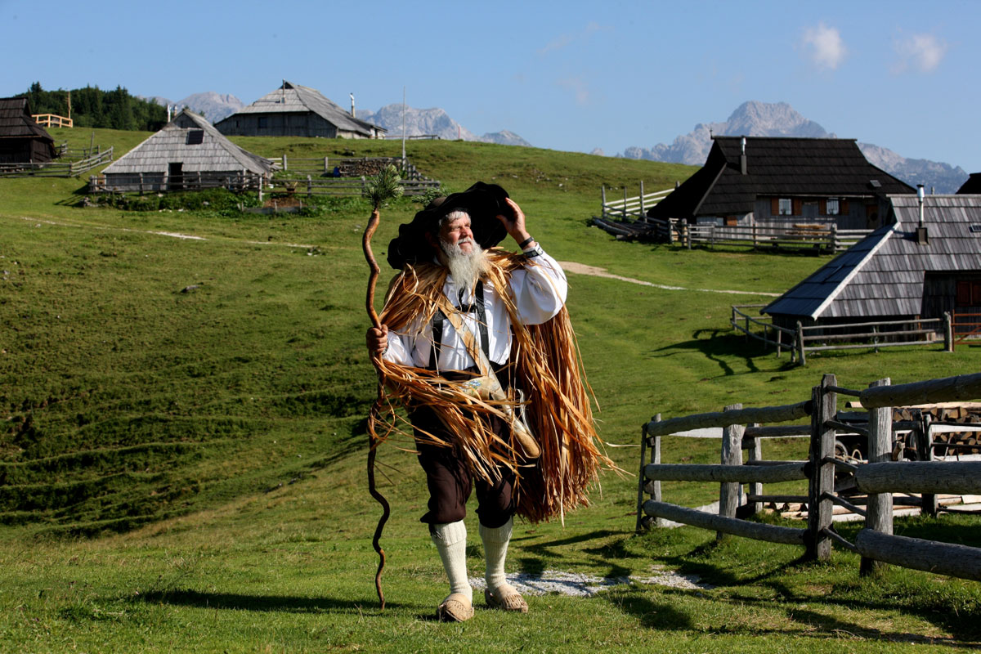
4. Zakaj se je v Alpskem visokogorju ustanovil TNP (Triglavski narodni park)?
Z namenom ohranjanja naravne in kulturne pokrajine.
Z namenom lažjega in lepšega dostopa do vrhov gora.
Z namenom postavitve velikih hotelov, ki bi privabili turiste.
5. Planšarstvo je dejavnost s katero se ukvarjajo na:
Jezerskem.
Veliki Planini.
gozdni meji.

Slide 6
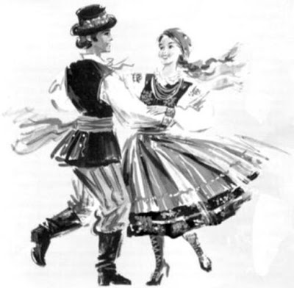
POLKA IN VALČEK
Upam, da ti je bil kviz za utrjevanje všeč. V njem si slišal veliko pesmi, vse pa imajo eno lastnost. So zelo vesele in razigrane. Saj se še spomniš, da so Gorenjci takšni tudi po svoji naravi.
Zagotovo si že slišal za kakšno gasilsko veselico ali se je udeležil. Zagtovo si videl tudi hiter ples imenovan POLKA. S klikom na besedo polka si oglej ples in poskusi zaplesati s svojimi domačimi.

Slide 7
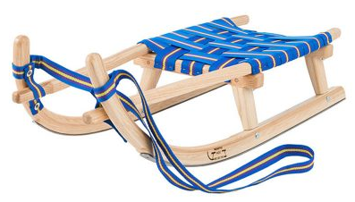
SANKAŠKA POLKA
Skupina Čuki in ansambel Saše Avsenika se je v teh čudnih koronskih časih združil in nam od doma zapel SANKAŠKO POLKO. Poslušaj jo s klikom na rjav naslov strani in jo zraven tudi zapoj s spodnjim besedilom.
Zima bleda, starka je snega nasula,
drevje v bele čevlje zopet je obula.
Z belo je preprogo travnik pogrnila,
a veseli potok ves leden molči.
Ptički pa na vejah žalostno čebljajo,
niso nič veseli, nič se ne igrajo,
le mladina vriska, sanke že pripravlja,
glej, snežen možic že za vasjo stoji.
REFREN:
Fantič mlad prisanka se, šc, izza ovinka,
a za njim boječe se stiska mlada Tinka.
Tam na klancu za vasjo danes je vse živo,
vsa mladina sanka se, zima je že tu.

Slide 8

BNM
BODI SKLADATELJ IN NAREDI SVOJO
SKLADBO S POMOČJO PROGRAMOV
NA POVEZAVAH!

